Slide 1


Факультет информационных технологий и анализа больших данных
Кафедра информационных технологий
Производственная практика
Выполнил студент группы ПИ21-3
Балашкин Андрей Михайлович
Руководитель к.т.н., доцент
Хасанов Ильнур Ильдарович

Slide 2


Место прохождения
Учебная практика пройдена в организации «Финансовый университет Бизнес-инкубатор». Это структурное подразделение Факультета «Высшая школа управления» ФГОБУ ВО «Финансовый университет при Правительстве Российской Федерации»
Одна из целей организации – формирование и развитие предпринимательского потенциала обучающихся Финансового университета

Slide 3
Задачи
Сделать обобщенную характеристику деятельности организации, ее структуру (управленческую и организационную)
Сбор и обработка информации по: основным задачам организации; по организации совместной работы над проектами в части разработки веб-приложения.
Приступить к реализации модели и к разработке веб-приложения

Slide 4
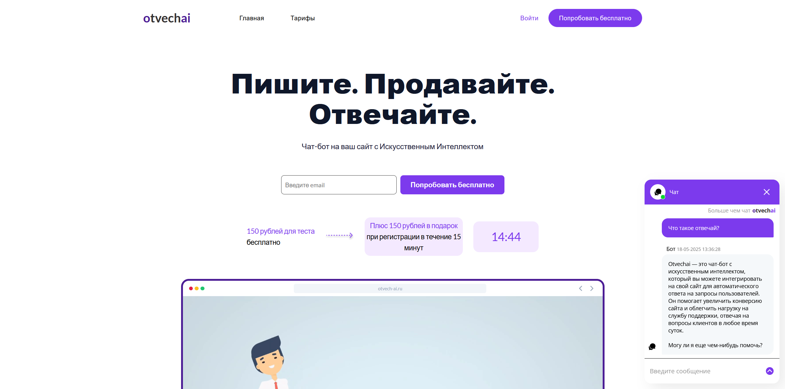
Результат: Отвечай

Slide 5

ФИНСОЦТЕХ

Slide 6
Выводы
Пройден инструктаж по охране труда, технике безопасности, правилам внутреннего трудового распорядка; нормативному обеспечению
Проведено изучение сайта организации
Спроектировано и разработано решение «Отвечай»
Проведено тестирование по производительности и интеграции чат-бота
Изучены процессы и инструменты организации совместной работы над проектами
Разработано решение для организации совместной работы над проектами
Подготовка отчетных документов

Slide 7


Факультет информационных технологий и анализа больших данных
Кафедра информационных технологий
Отвечай
ВКР
Спасибо за внимание!
Выполнил студент группы ПИ21-3
Балашкин Андрей Михайлович
Руководитель к.т.н., доцент
Хасанов Ильнур Ильдарович

